Slide 1
¿Cómo obtengo mi Constancia de Situación Fiscal si tengo contraseña del SAT?
3

Slide 2
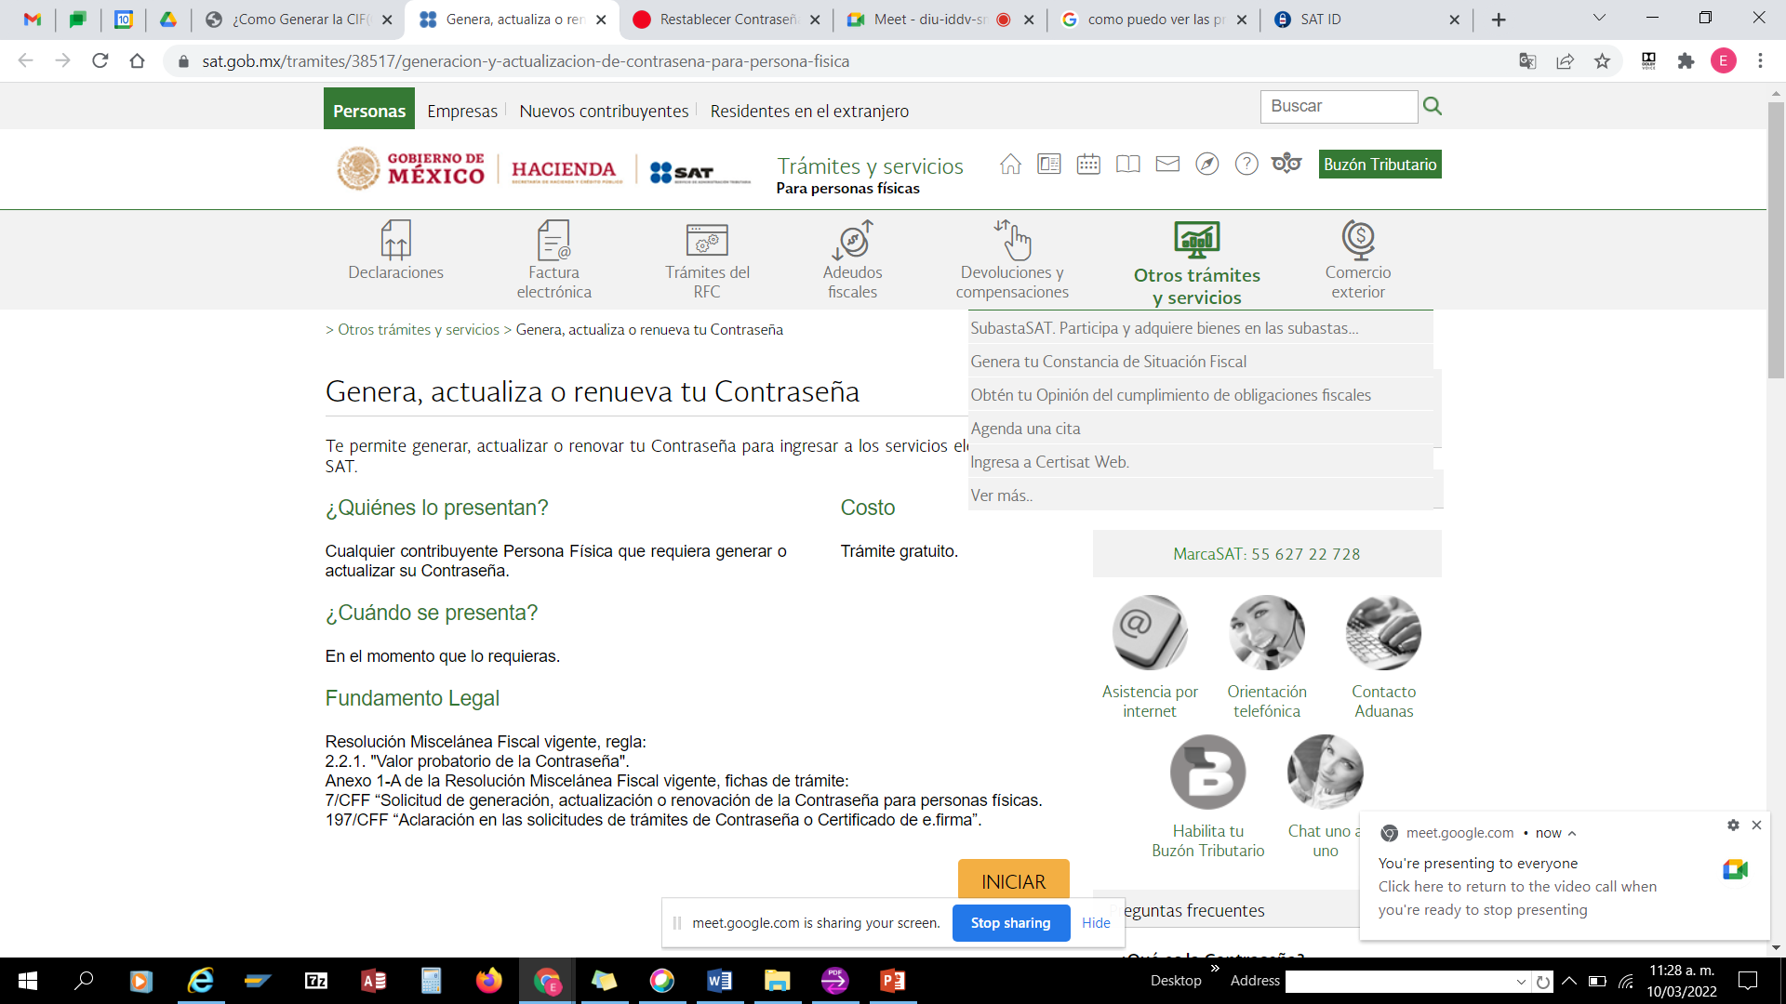
Ingresa al portal del SAT (www.sat.gob.mx)
En el menú de “Otros trámites y servicios”, opción “Genera tu Constancia de Situación Fiscal”
3

Slide 3
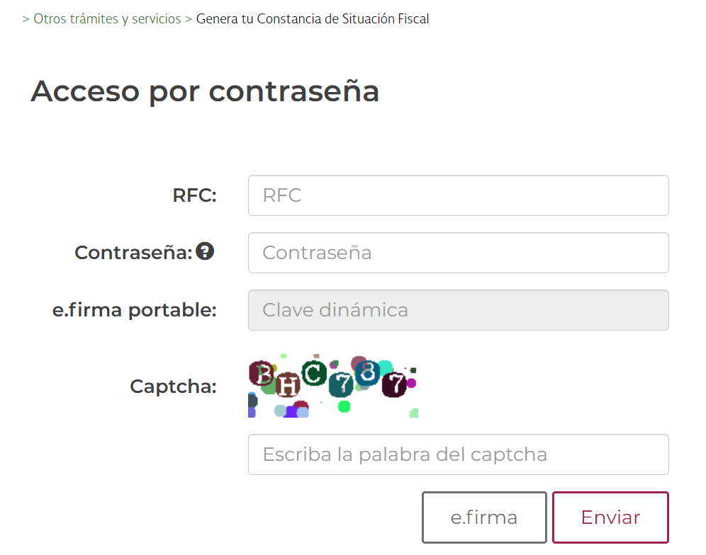
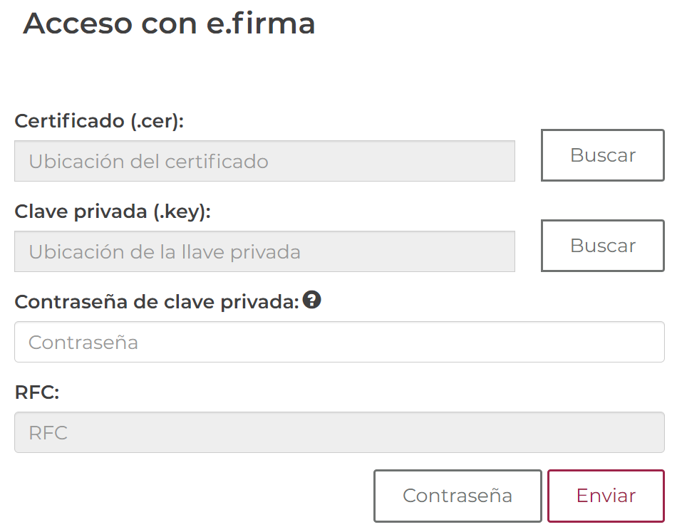
Ingresa los siguientes datos
Nota: Si ingresas con e.firma te solicitara tus archivos .cer & .key y contraseña
Una vez que ingreses tu RFC, Contraseña & Captcha, dar click en el botón de Enviar
3

Slide 4
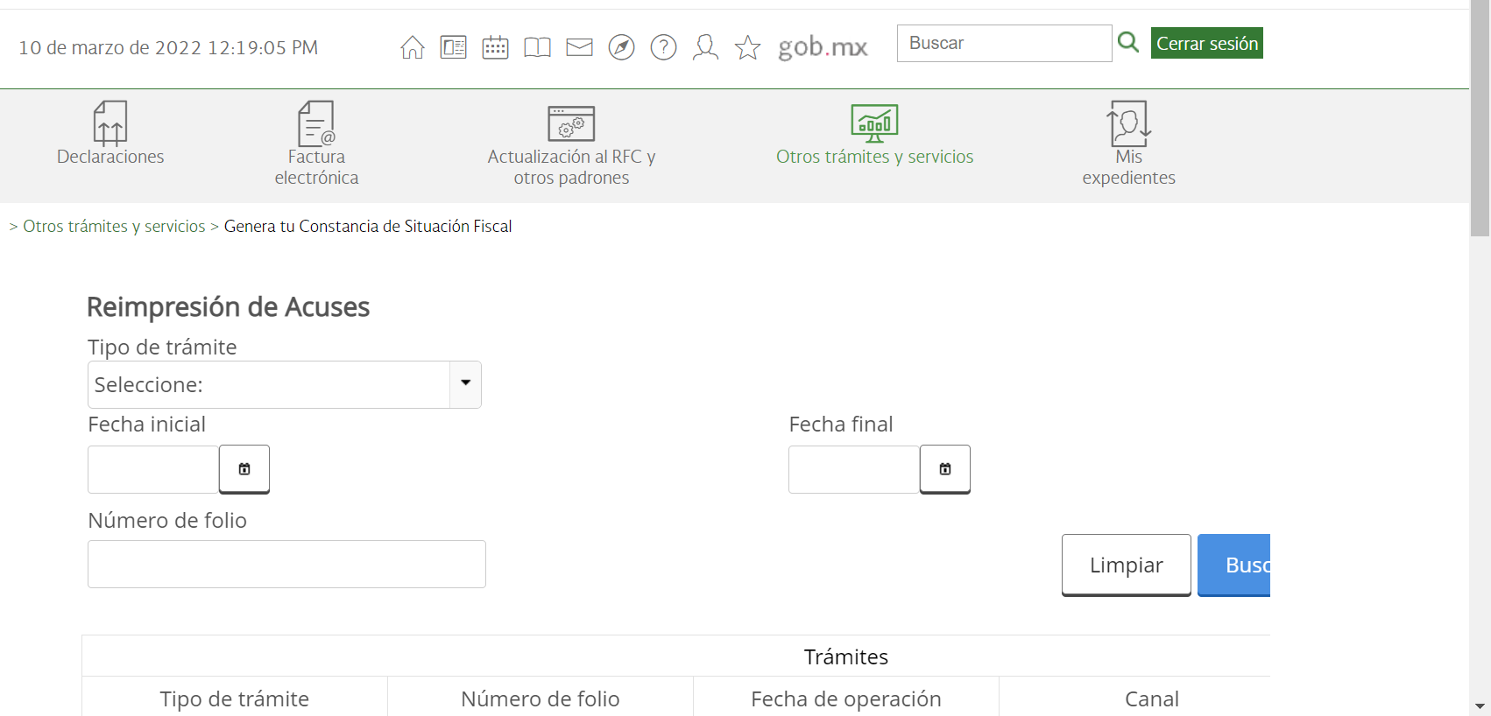
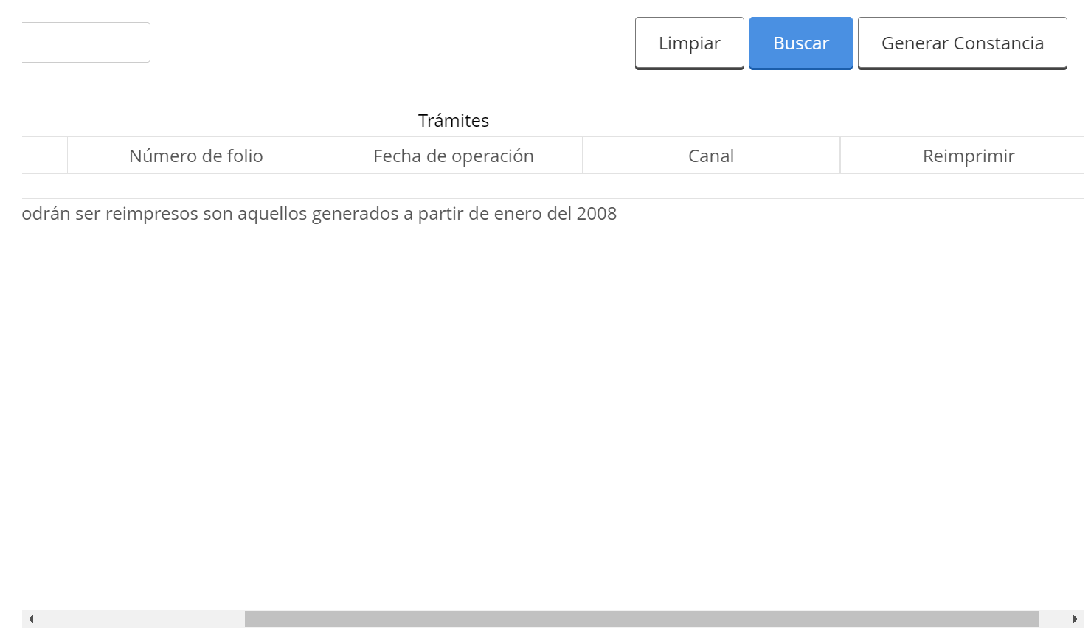
Después de darle “Enviar” te mostrara la siguiente página
Desplazar la barra hacia la parte de abajo donde se encontrara otra barra la cual deberás desplazarla hacia la derecha y así poder visualizar el botón de “Generar Constancia”
Los campos que aparecen en “Reimpresión de Acuses” deberán quedar en blanco.
3

